Slide 1
«Анализ и проектирование архитектуры мессенджера Telegram»
ГБПОУ РХ «Хакасский политехнический колледж»
Отчёт по учебной практике ПМ.02
Студент: Литвинов Н.П., гр. ИС(ТП)-31
Руководитель: Черкашин Д.С.
Абакан 2026

Slide 2

Предметная область
Объект: Мессенджер Telegram
Предмет: Функциональная архитектура, процессы взаимодействия
Актуальность:
Сложные распределённые системы
Клиент-серверная архитектура
Протоколы реального времени (WebSocket)
Криптографическая защита

Slide 3
Сравнительный анализ аналогов
Критерий | Telegram | WhatsApp | Signal
Архитектура | Облачная | Клиент-сервер | E2E
Хранение файлов | до 2 ГБ | до 100 МБ | до 100 МБ
Bot API | Есть | Ограничено | Нет
Открытость | GPL | Нет | GPL

Slide 4
Таблица прецедентов (Use Cases)
№ | Вариант использования | Описание
UC-01 | Регистрация/Авторизация | Вход по номеру телефона + SMS
UC-02 | Управление контактами | Добавление, удаление, поиск
UC-03 | Создание чата | Личный/групповой диалог
UC-04 | Отправка сообщения | Текст/медиа + шифрование
UC-05 | Получение сообщения | Отображение входящих данных
UC-06 | Управление настройками | Профиль, приватность
UC-07 | Работа с медиа | Просмотр, скачивание

Slide 5
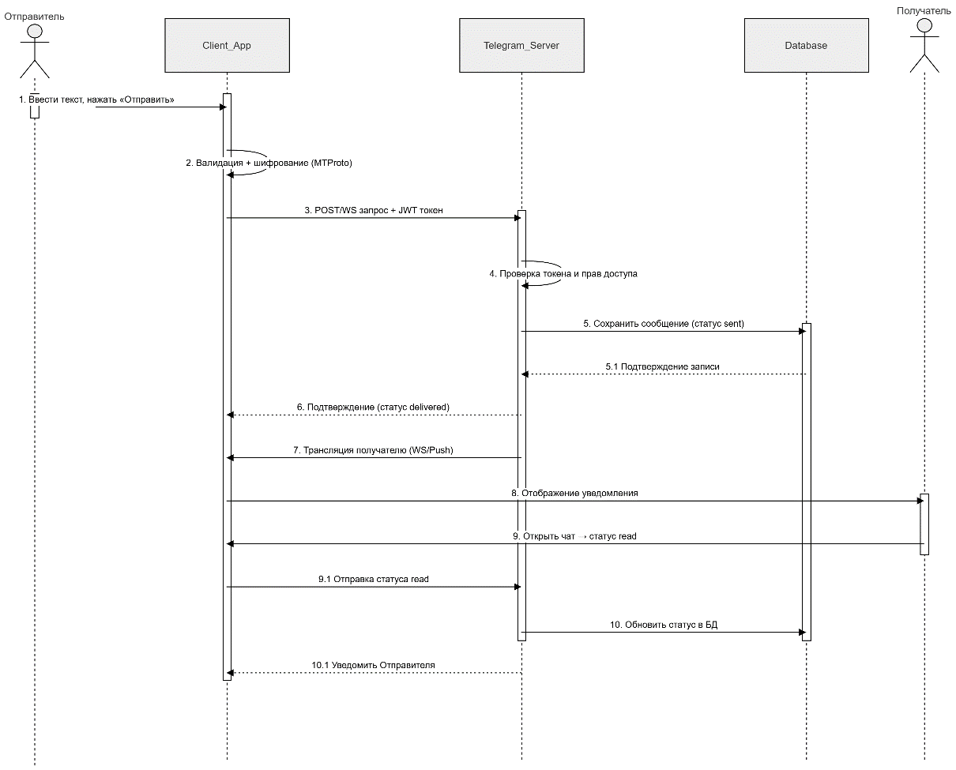
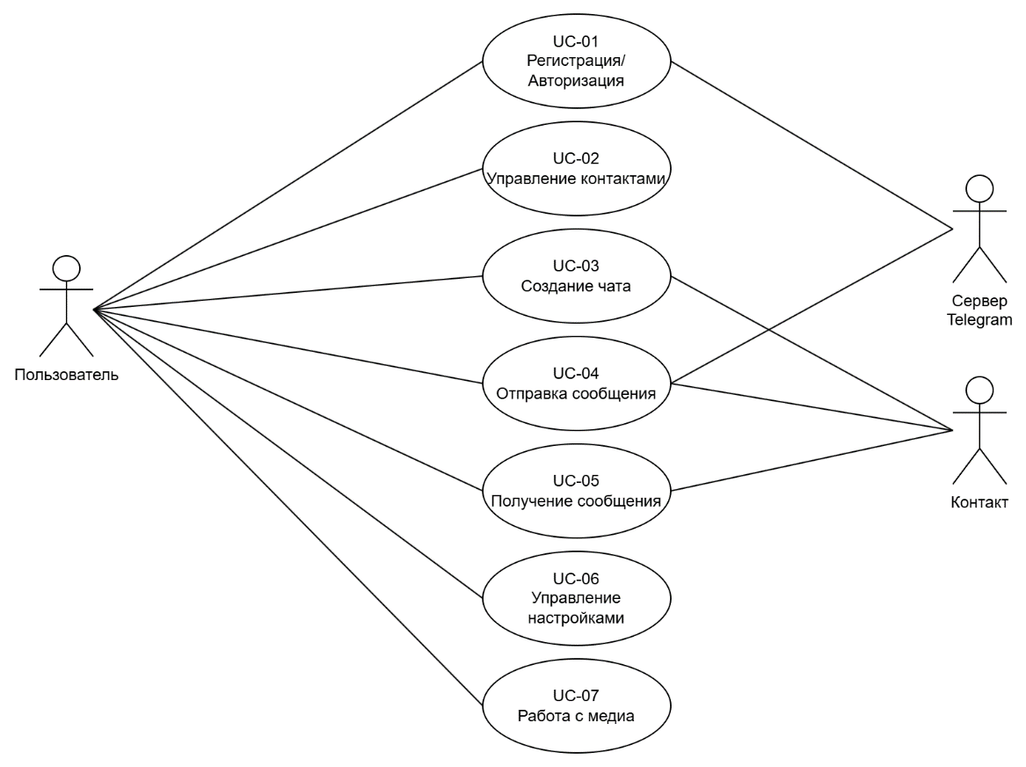
Диаграммы Use Case и Последовательности
Use Case

Slide 6
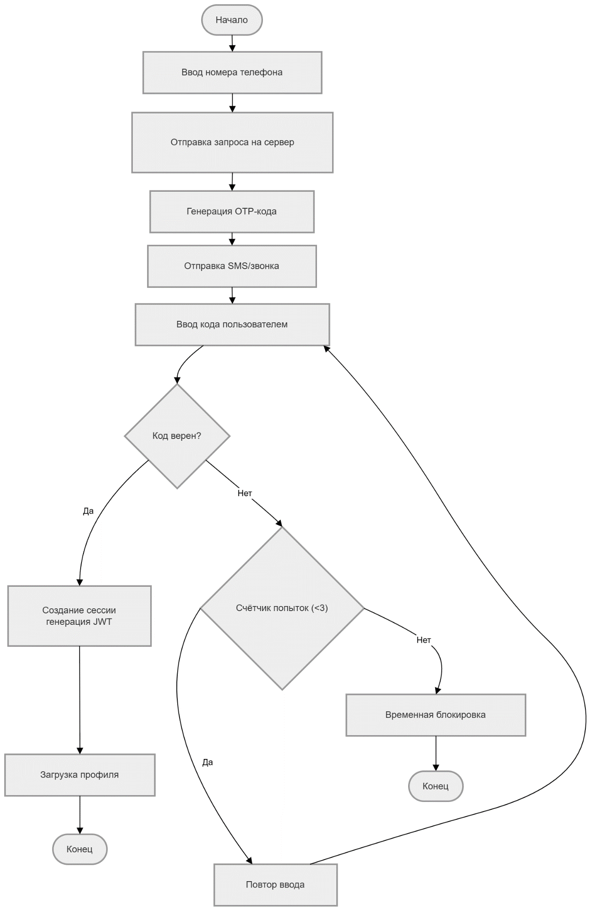
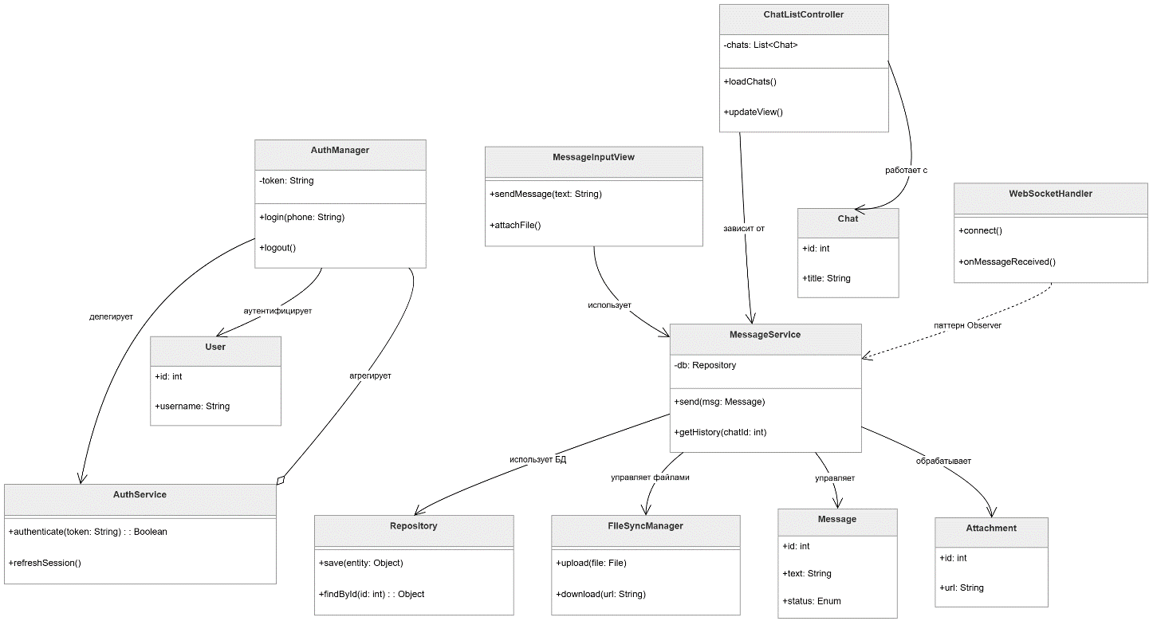
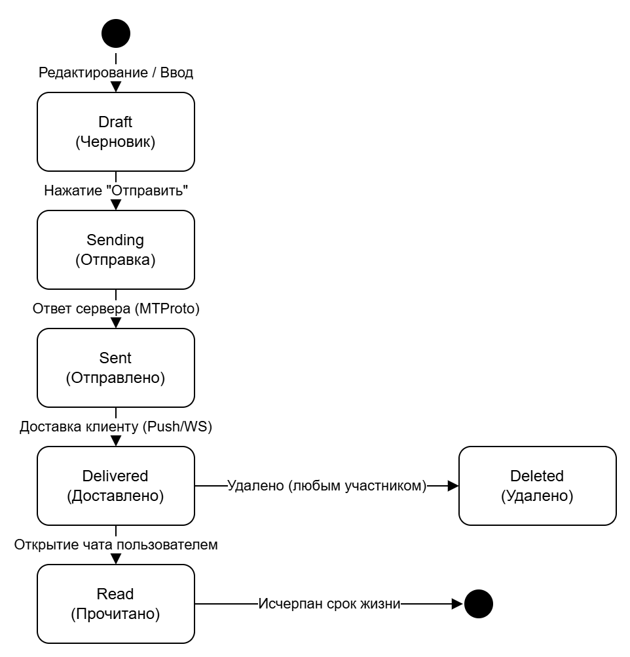
Диаграммы классов, состояний

Slide 7
Диаграммы деятельности

Slide 8
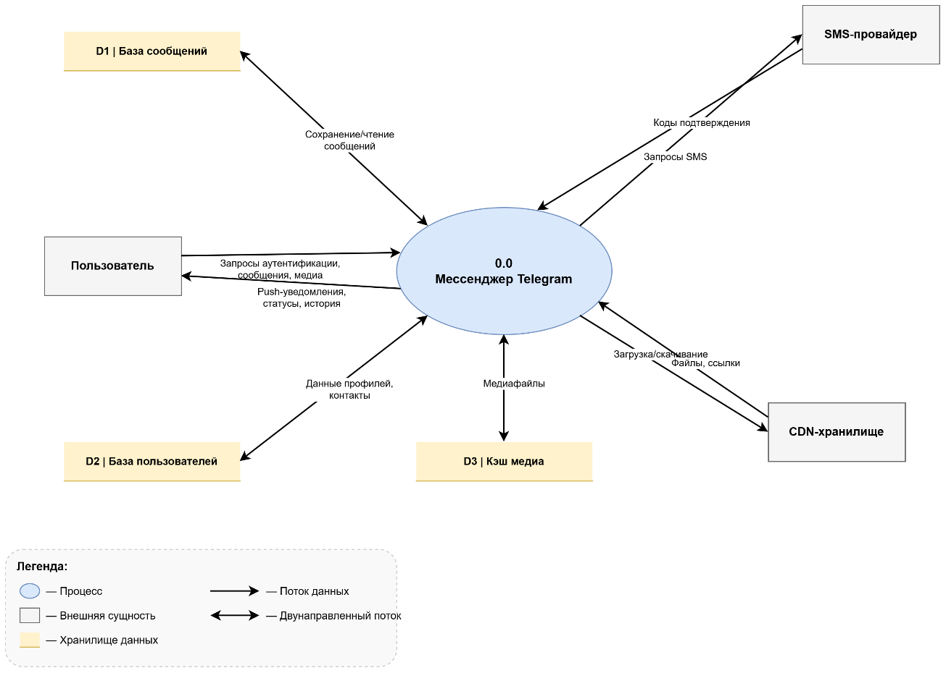
Диаграммы потоков данных (DFD)
DFD-0

Slide 9
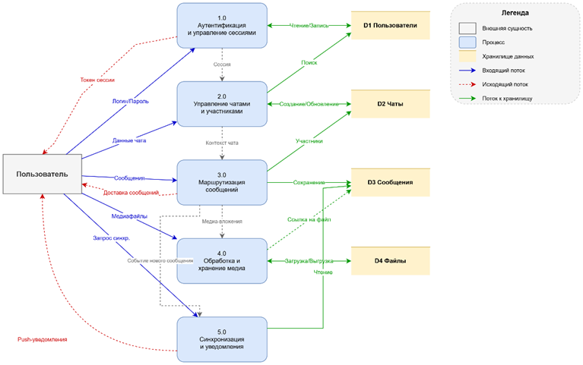
Диаграммы потоков данных (DFD)
DFD-1

Slide 10
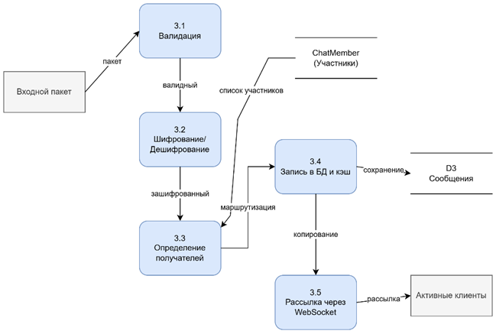
Диаграммы потоков данных (DFD)
DFD-2

Slide 11
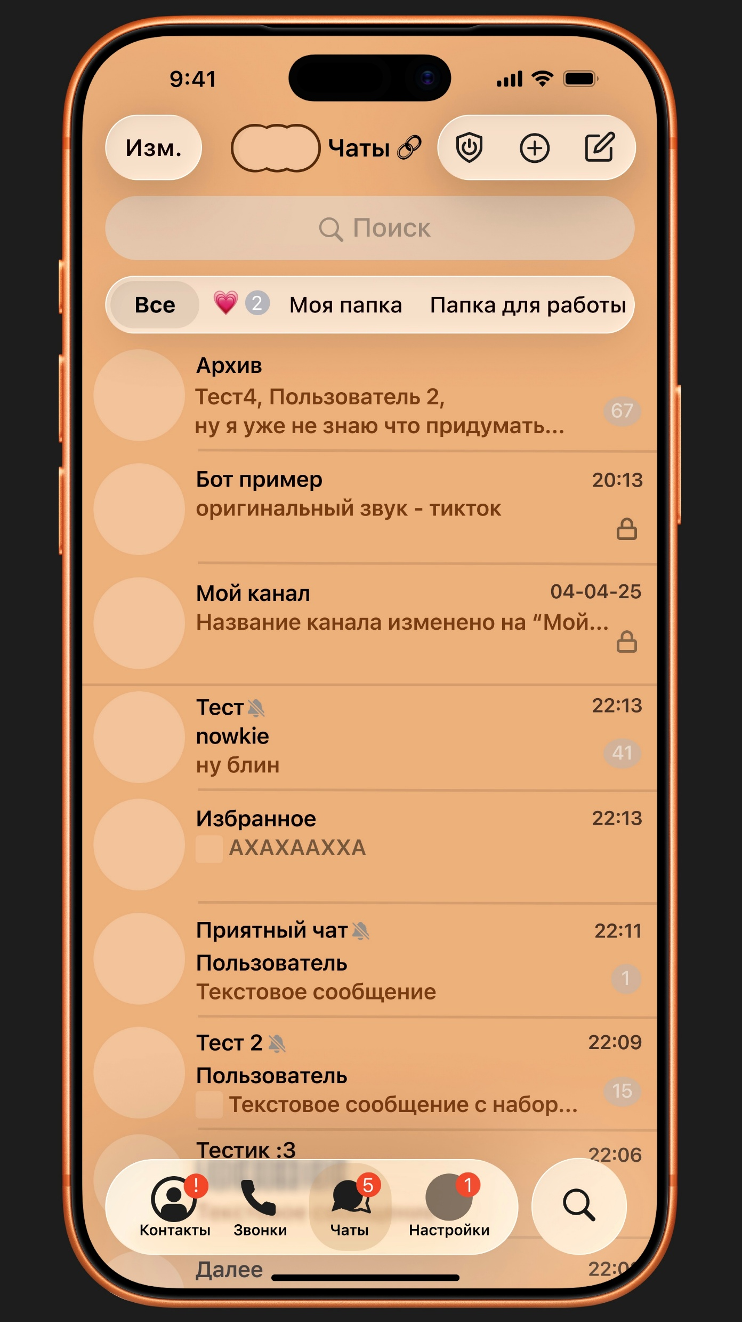
Макет в Figma
Платформа: iOS 26
Дизайн: Apple “Liquid Glass”

Slide 12
Тестирование
Чек-лист: 75 пунктов:
Авторизация (10)
Профиль (10)
Чаты (15)
Сообщения (16)
Медиа (9)
Уведомления (4)
Безопасность (3)
Настройки (5)
Производительность (3)
Тестовые пакеты (3 × 4 кейса):
Аутентификация и сессии
Обмен сообщениями
Работа с медиа
Метрики качества:
Цикломатическая сложность: 4.2 (≤10) ✓
Code Coverage: 84% (≥80%) ✓
Индекс поддерживаемости: 78/100 (>65) ✓

Slide 13
Заключение
Цель достигнута!
Решены задачи:
✓ Анализ предметной области
✓ ER-диаграмма (3НФ)
✓ UML/DFD диаграммы
✓ Прототип в Figma
✓ Git-репозиторий
✓ Чек-лист (75 пунктов) + 3 тест-пакета
✓ Оценка метриками

Slide 14
Спасибо за внимание

